Slide 1
Нормални Форми

Slide 2
Едгар Код
Едгар Франк Код е британски информатик.
По време на работата си в IBM изобретява релационния модел за управление на бази данни, който е теоретичната основа за релационните бази данни.
Прави и други ценни приноси към компютърната наука, но релационният модел, като много влиятелна обща теория за управление на данни, си остава неговото основно и най-популярно научно постижение.

Slide 3
Нормализация на данните
Процесът на проектиране на базата данни в съответствие с правилата, дефинирани от д-р Код, се нарича нормализация на данните.
Д-р Код установява шест нива на нормализация, от които три са базови. Нормализацията се изпълнява поетапно. Първите три стъпки са описани от д-р Код в статията:
”По-нататъшна нормализация на релационните модели на базите данни”.

Slide 4
Нормализацията е техника за структуриране на данните по начин, който позволява да се избегнат проблеми при по-късното й използване и обновяване. Нормализацията води до логически устойчива структура на записите, която е лесна за разбиране и проста за подържане. Могат да се получат различни нива на нормализация. Критериите, които определят нивата на нормализация се наричат нормални форми.
Нормализацията е процедура, в течение на която атрибутите на данните се групират в таблици, а таблиците се групират в бази данни.
Нормализацията изпълнява следните задачи:
Изключване на повтаряща се информация в таблиците.
Декомпозиция на един типов обект на няколко.
Минимизиране на аномалиите при съхраняване, изтриване и промяна на данните.
Създаване на отворена към бъдещи промени структура.
Създаване на структура, свеждаща до минимум влиянието на структурни изменения върху вече създадени приложения.

Slide 5
Ненормализирана релация
#заявкя | дата на заявка | #читател | професия | име на читател | #книга | име на книгата
1 | 2 | 3 | 4 | 5 | 6 | 7
245 | 22.01.99 | 0846 | учител | Иванов | 00344 01347 13578 | хххххххххххххх ссссссссс еееееееее
346 | 2502.99 | 0048 | лекар | Ванева | 01237 | уууууууу
Notes:
Когато в една клетка може да има повече от една стойност, т.е атрибутът може да приема повече от една стойност.
Тази релация е ненормализирана, защото допуска атрибутите в колони 5 и 6 да имат повече от една стойност. Различния брой атрибути в отделните редове ще доведе до съхраняване на записи с променлив брой полета, а съ­що така до записи с променлива дължина.

Slide 6
Първа нормална форма
# заявка | дата на заявка | #читател | професия | име на читател | #книга | име на книгата
1 | 2 | 3 |  | 4 | 5 | 6
245 | 22.01.99 | 0846 | учител | Иванов | 00344 | хххххх
245 | 22.01.99 | 0846 | учител | Иванов | 01347 | ссссссс
245 | 22.01.99 | 0846 | учител | Иванов | 13578 | ееееее
346 | 25.02.99 | 0048 | лекар | Ванева | 01237 | ууууу
Една релация е в първа нормална форма, ако всичките атрибути съдържат атомарна стойност (базирана върху прост домен) и няма повтарящи се атрибути
Notes:
Когато във всяка клетка на таблицата има само по една стойност. Първичният ключ не е вече еднозначен, защото се среща повече от вед­нъж в таблицата. Поради тази причина трябва да се образува съставен първичен ключ, който се състои от частичните ключове— “# поръчка ” , “# читател” и # книга.
Новополучената релация “Поръчка” има недостатъци, известни като аномалии при изтриване и промяна на данните.
Аномалия при изтриване на данни—ако се изтрие артикулът “Ванева” от таблицата ще бъдат изтрити всички данни за поръчка 346
Аномалия при промяна на данни—ако променим номера на “Иванов” само на един ред ще настъпи противоречие в данните.

Slide 7
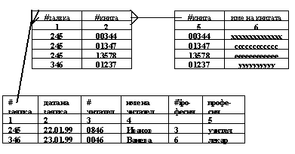
Втора нормална форма
Определение: Ще казваме, че Y напълно зависи от X, ако X →Y и няма подмножество Z⊂X, за което Z → Y, т.е. Y зависи от целия X, но не зависи от никоя негова част
Една релация R е във 2NF ако и само ако:
Тя е в 1 NF
Всички неключови атрибути са напълно зависими от ключа на R.
Notes:
Когато е в първа нормална форма и всеки атрибут е функционално зависим от всички атрибути, съставляващи пър­вичния ключ.
Ако в една релация се съдържат атрибути, които са функционално зави­си­ми не от целия първичен ключ, а от части от него, то за тях трябва да се състави нова таблица. В нашия случай заявените книги не зависят еднозначно от първичния ключ, т.е на един ключ съответстват няколко книги.

Slide 8
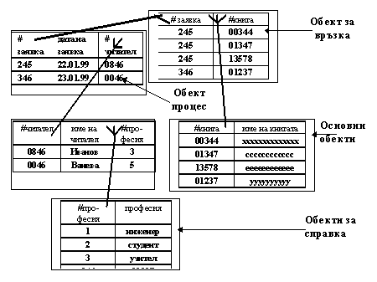
Трета нормална форма
Една релация е в 3NF, ако и само ако:
Тя е във 2NF
Всички атрибути не принадлежащи на един ключ не зависят от неключов атрибут (няма транзитивна ФЗ

Slide 9
Недостатъци
Недостатъци
Усложняване
Загуба на яснота и отдалечаване от реалния обект
намаляване на ефективността (трябва да се използват много съединения)

